Slide 1
Faculdade Engenheiro Salvador Arena – FESA
Engenharia de Controle e Automação
Desenvolvimento de um texturômetro: automação de equipamento metrológico para auxiliar o controle de qualidade na indústria alimentícia
Henrique Pavin Pereira
Marcio Felipe Pires Mendonça
Mateus Quintino Gama
Matheus Atanazio Pereira
Otavio Aristides Lima
Orientador: Dr. Rogerio Issamu Yamamoto

Slide 2
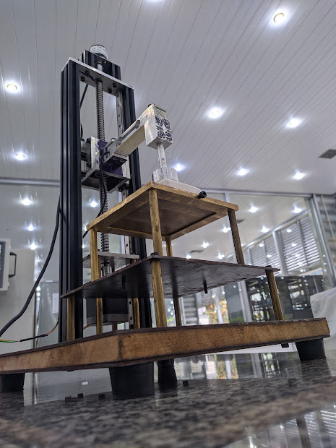
Agenda
Introdução
Referencial teórico
Metodologia
Resultado e discussão
Considerações finais
Agradecimentos
Referências
Fonte: Autoria própria (2024)

Slide 3
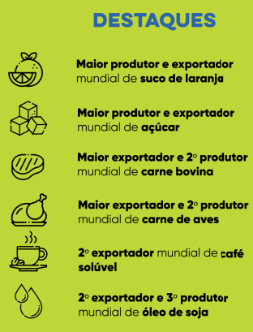
Introdução
Indústria de Alimentos
Setor possui posição de destaque na economia nacional;
Brasil é um dos principais players globais em exportação de produtos alimentícios;
Aumento da população mundial demanda mais produtos industrializados.
3
fonte: ABIA (2024)

Slide 4

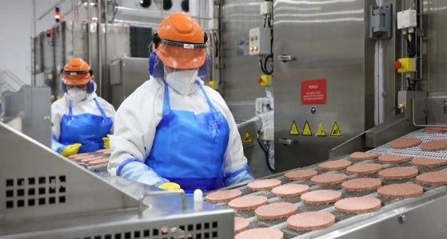
Introdução
Alimentos e Qualidade
Competitividade
Nutrição, desenvolvimento e melhoria continua de produtos;
Aceitação do consumidor
Sabor, aroma, textura;
Órgãos regulamentadores
Anvisa, MAPA;
Duração
Degradação, mudanças sensoriais, físico-químicas e biológicas.
4
fonte: Lewisco(2024)
fonte: Brazil Journal (2024)

Slide 5
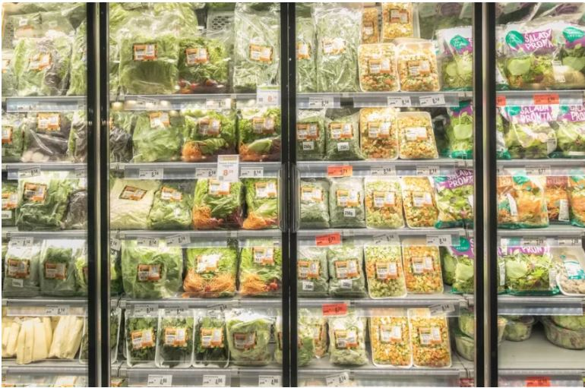

Introdução
Problemática
Tempo de Prateleira;
Mudanças físicas durante o Armazenamento;
Justificativa
Evitar prejuízos de imagem;
Relevância do tempo de prateleira;
Impacto das análises instrumentais;
5
Fonte: Tavares(2022)
Fonte: Marketup(2024).

Slide 6
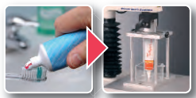
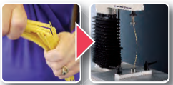
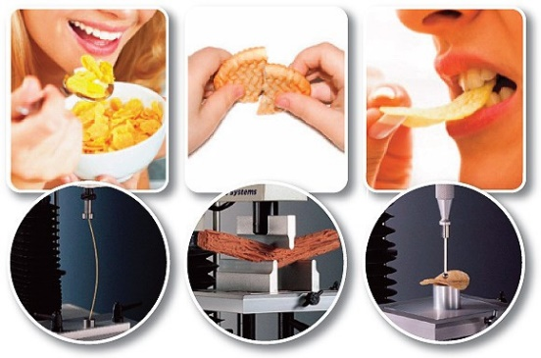
Introdução
Objetivo Geral:
Desenvolver um texturômetro de baixo custo para avaliar mudanças físicas nos alimentos que podem afetar sua qualidade.
Objetivos Específicos:
Flexibilidade de ensaios;
Fácil manutenção de hardware e software;
Equipamento seja portátil;
Comparar os resultados com equipamento certificado;
Custo de desenvolvimento menor que R$50.000,00 .
6
Fonte:ExtraLab(2024)

Slide 7
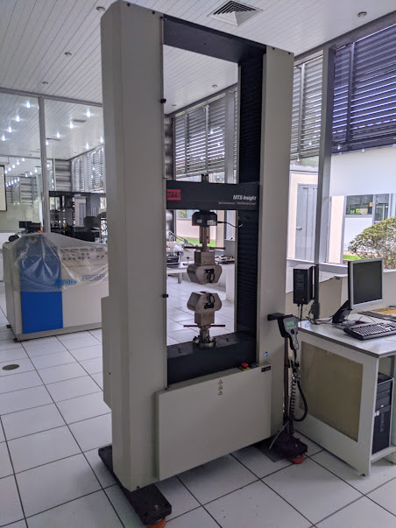
Referencial Teórico
Texturômetro
Funcionamento semelhante a máquina universal de ensaios mecânicos.
Equipamento utilizado para adquirir e quantificar informações de propriedades mecânicas;
Amplamente utilizado na indústria alimentícia, farmacêutica, química, cosméticos, embalagens, etc.
7
Fonte: Autoria própria (2024)

Slide 8
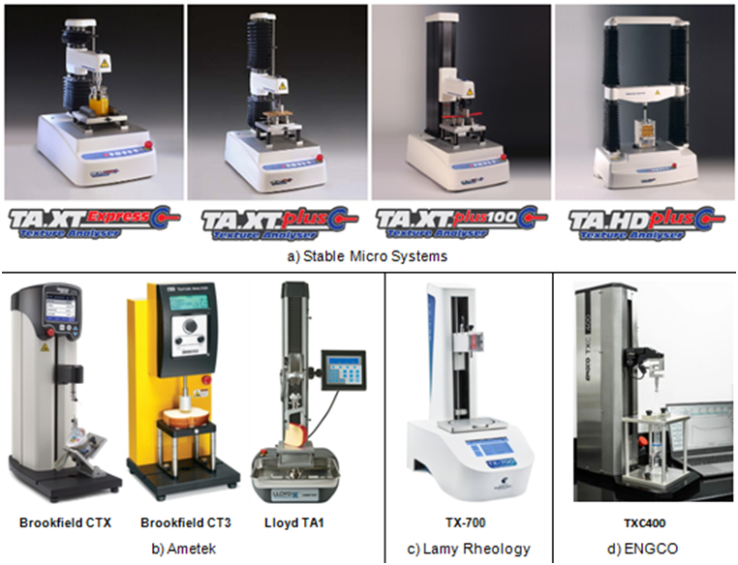
8
Referencial Teórico
Texturômetro
Benchmarking sobre os modelos comerciais atuais:
Fonte: Compilação do autor (2024)

Slide 9
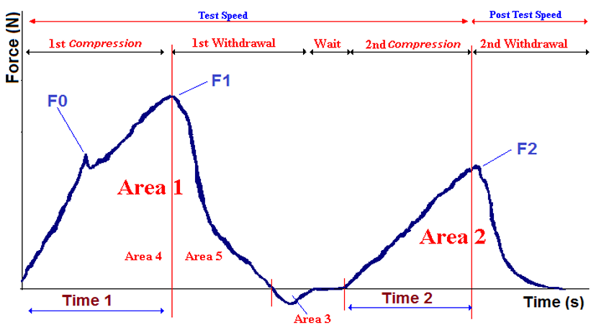
9
Referencial Teórico
Analise de Perfil de Textura (TPA)
Método de dupla compressão, simulando a mastigação;
Com um único teste, é possível adquirir diversas propriedades físicas.
Fonte: adaptado de Guiné (2016).

Slide 10
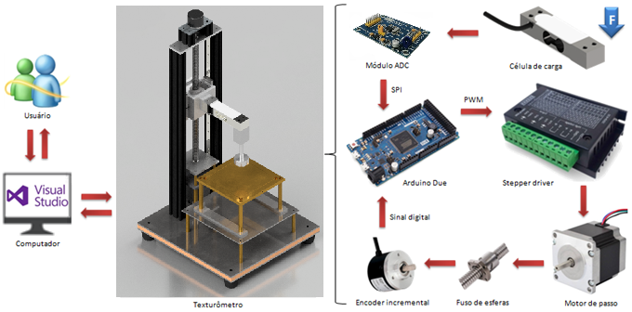
10
Metodologia
Visão geral do projeto
Fonte: Autoria própria (2024).
Notes:
Seguindo para a Metodologia, temos aqui o Diagrama Funcional do equipamento, onde é destacado seus principais componentes e a relação entre eles com o fluxo de sinais. Tudo se inicia com a parâmetrização da máquina pelo usuário através de um computador com a solução de software desenvolvida. Em seguida, os valores de taxa de compressão, velocidades, tipo de ensaio são enviados ao Arduino via serial, o qual começa a movimentar o motor de passo

Slide 11

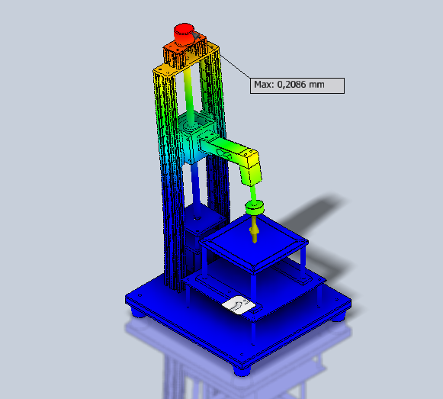
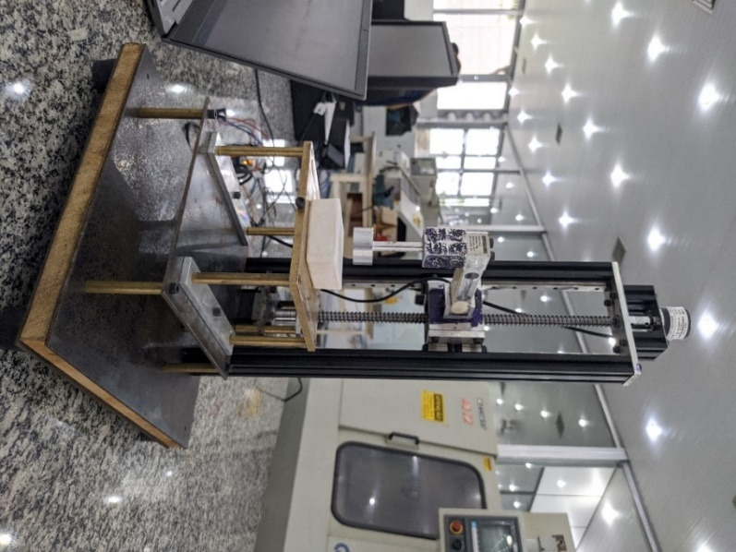
Metodologia
Mecânica
A parte mecânica foi projetada e desenvolvida visando:
Robustez mecânica;
Estabilidade;
Simplicidade de montagem;
11
Fonte: Autoria própria (2024).
Fonte: Autoria própria (2024).
Fonte: Autoria própria (2024).

Slide 12
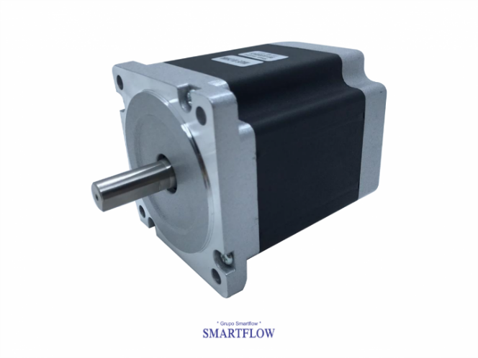
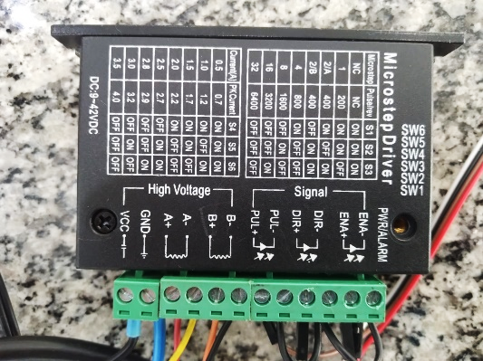
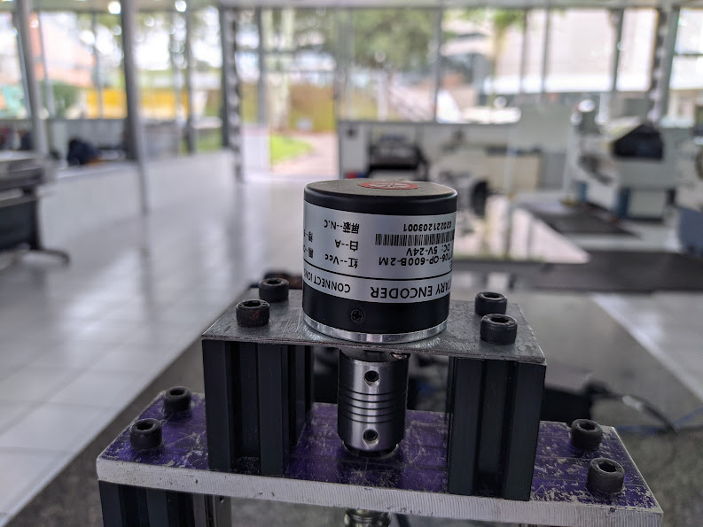
Metodologia
Sistema de Potência
Motor de passo SM1.8-D12-MN do tipo Nema 23
Microstep driver TB6600
Configuração: 3200 passos/volta.
Sistema de Controle
Controle PID implementado em C++ no Arduino Due
Encoder incremental rotativo de 600 pulsos por revolução (PPR)
onfiguração de leitura de 1200 PPR
12
Fonte: JBV (2024).
Fonte: Autoria própria (2024).
Fonte: Autoria Própria (2024).

Slide 13

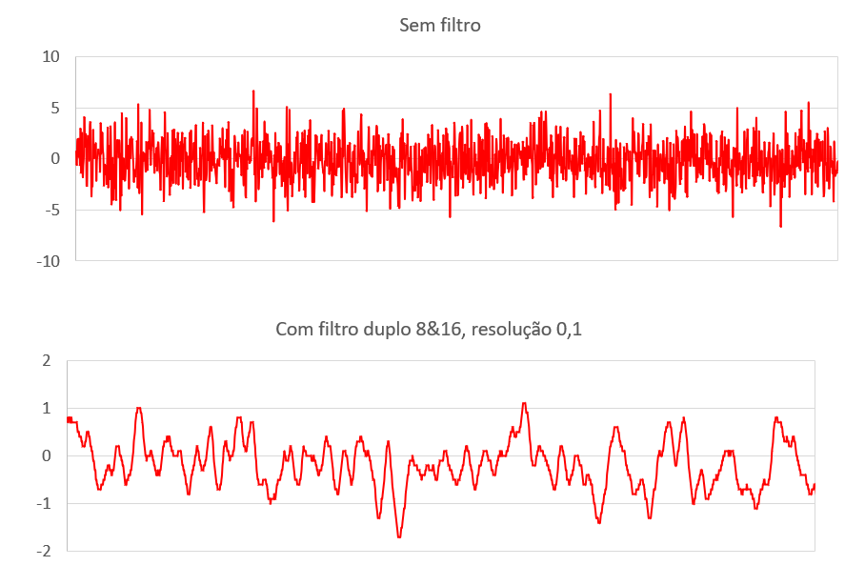
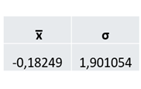
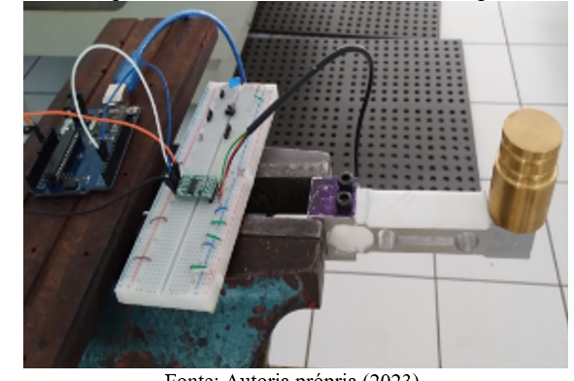
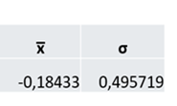
Metodologia
Instrumentação
Para prova de conceito, foi utilizado os seguintes componentes:
Célula de carga de alumínio Pe130.30-10 kg;
Modulo ADC HX711:
24 bits;
Leitura em 100 Hz.
13
Massa: 351,84 g
Fonte: Autoria Própria (2024).

Slide 14
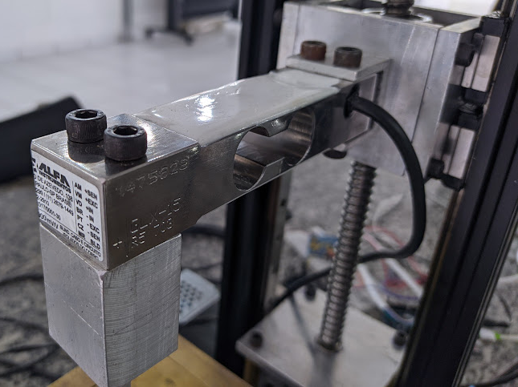
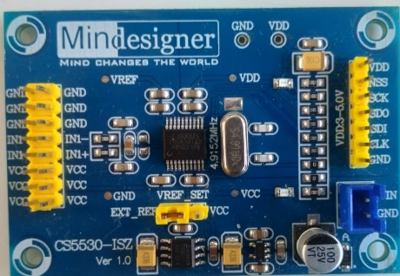
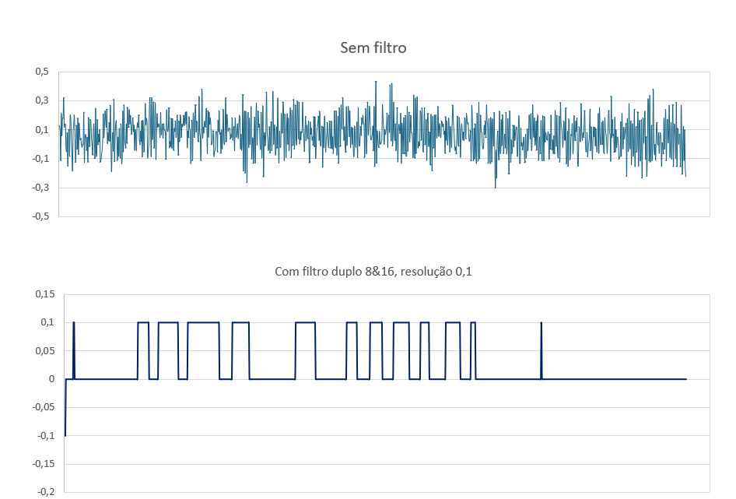
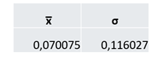
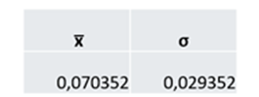
Metodologia
Instrumentação
Após a chegada do novos componentes, foram trocados:
Célula de carga aço inoxidável GLX 15- 15 kg;
Modulo ADC CS5530
Maior precisão e taxa de amostragem configurável ;
15 Hz~3840 Hz (Selecionado 100 Hz);
Procedimentos foram refeitos, sem alterações no método;
Foi definida 0,1g de resolução com confiança de 99,7% (3σ).
14
Fonte: Autoria Própria(2024).
Fonte: Autoria Própria(2024).

Slide 15
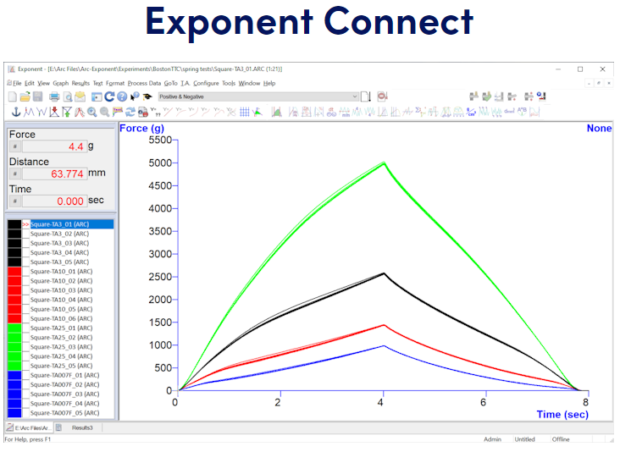
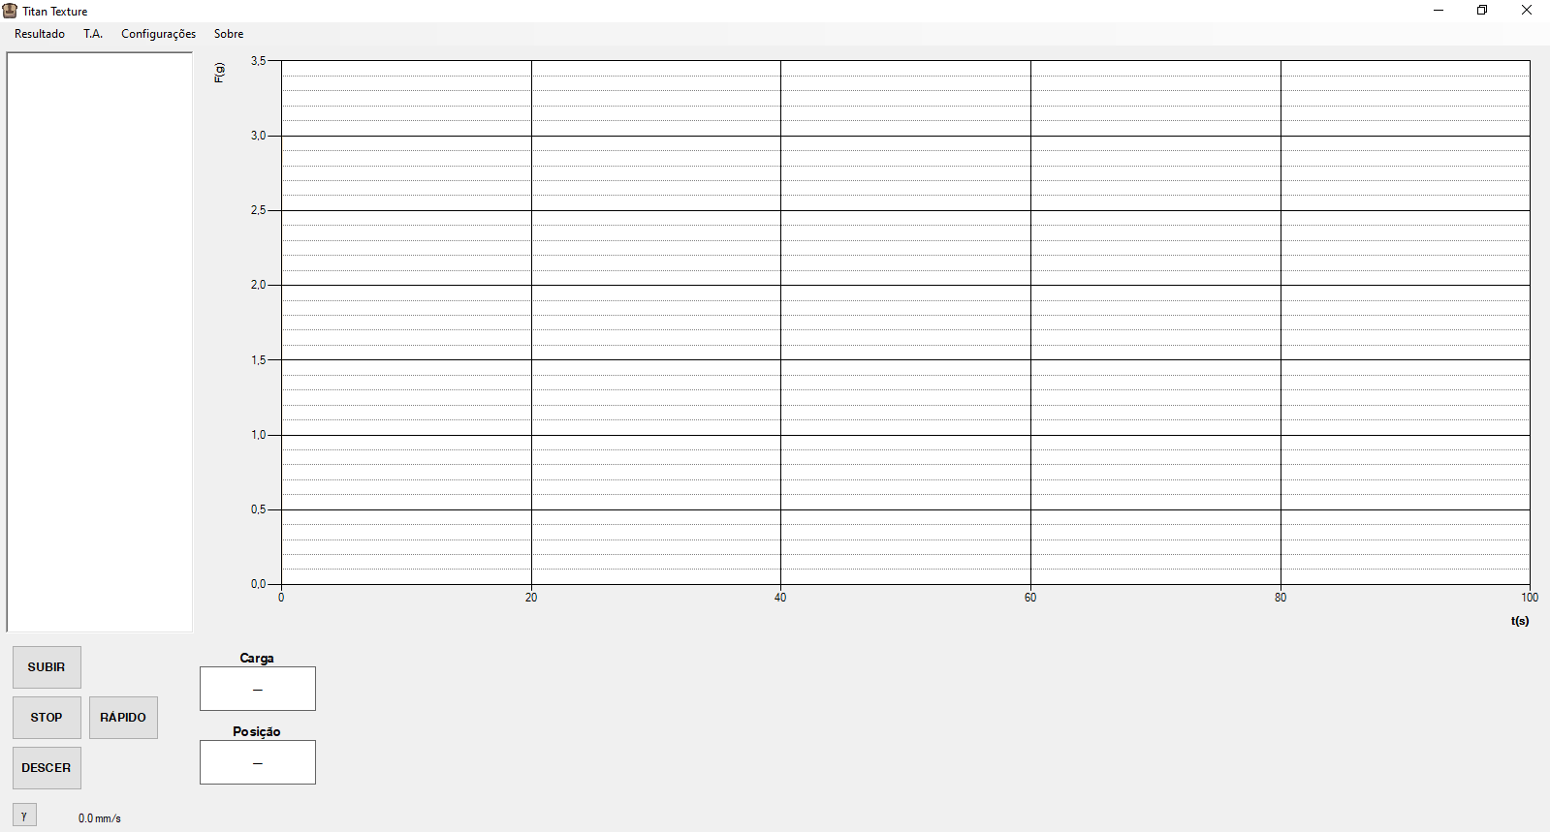
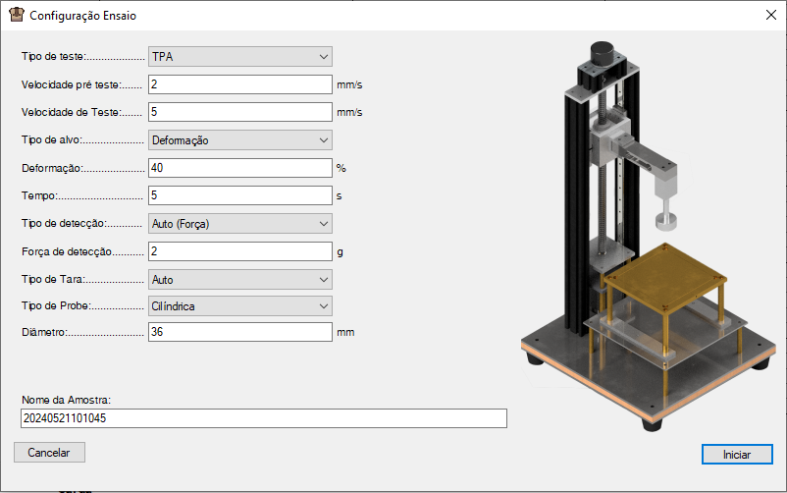
15
Metodologia
Supervisão e IHM
Layout simples inspirado em softwares comerciais;
Implementação de 7 telas, abrangendo funções como:
Tela de visualização principal;
Tela de configuração de ensaio;
Tela de calibração da célula de carga;
Tela de definição do Zero Maquina;
Informações gerais do software;
Configurações de conexão;
Configurações de ensaio;
Fonte:TTC (2024).
Fonte:Autoria Propria(2024)

Slide 16
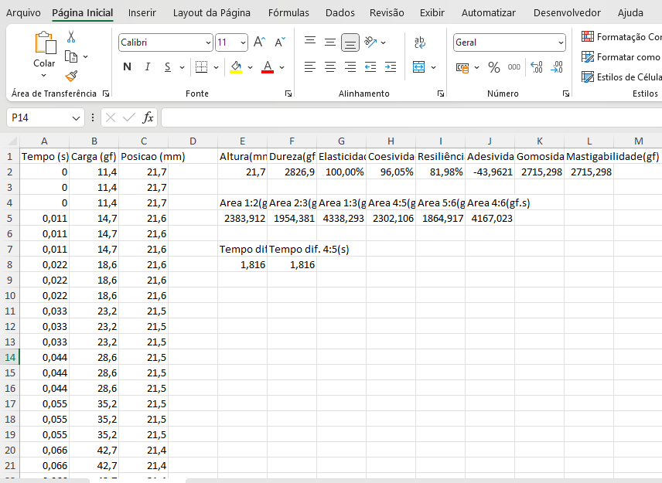
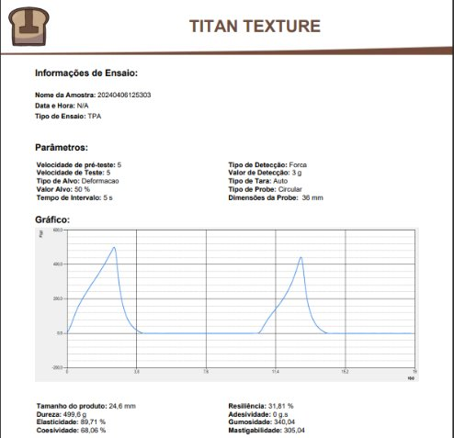
Metodologia
Recurso adicional
Exporta os dados dos testes nos formatos:
CSV (arquivo de texto estruturado);
XLSX (planilha);
PDF (Portable Document Format).
16
Fonte: Autoria Própria (2024).

Slide 17
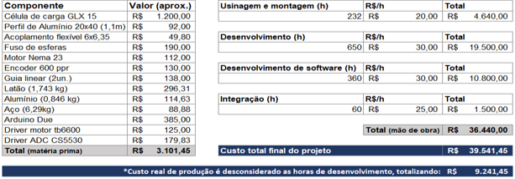
Metodologia
Custos do projeto
Redução de custos:
Gerenciamento de Recursos;
Componentes Existentes;
Matéria-Prima Cedida;
Compra de Componentes pela Instituição.
17
Custos Estimados:
Componentes do Texturômetro;
Matéria-Prima (por kg);
Capital Humano (por hora trabalhada).
Fonte: Autoria Própria (2024).

Slide 18
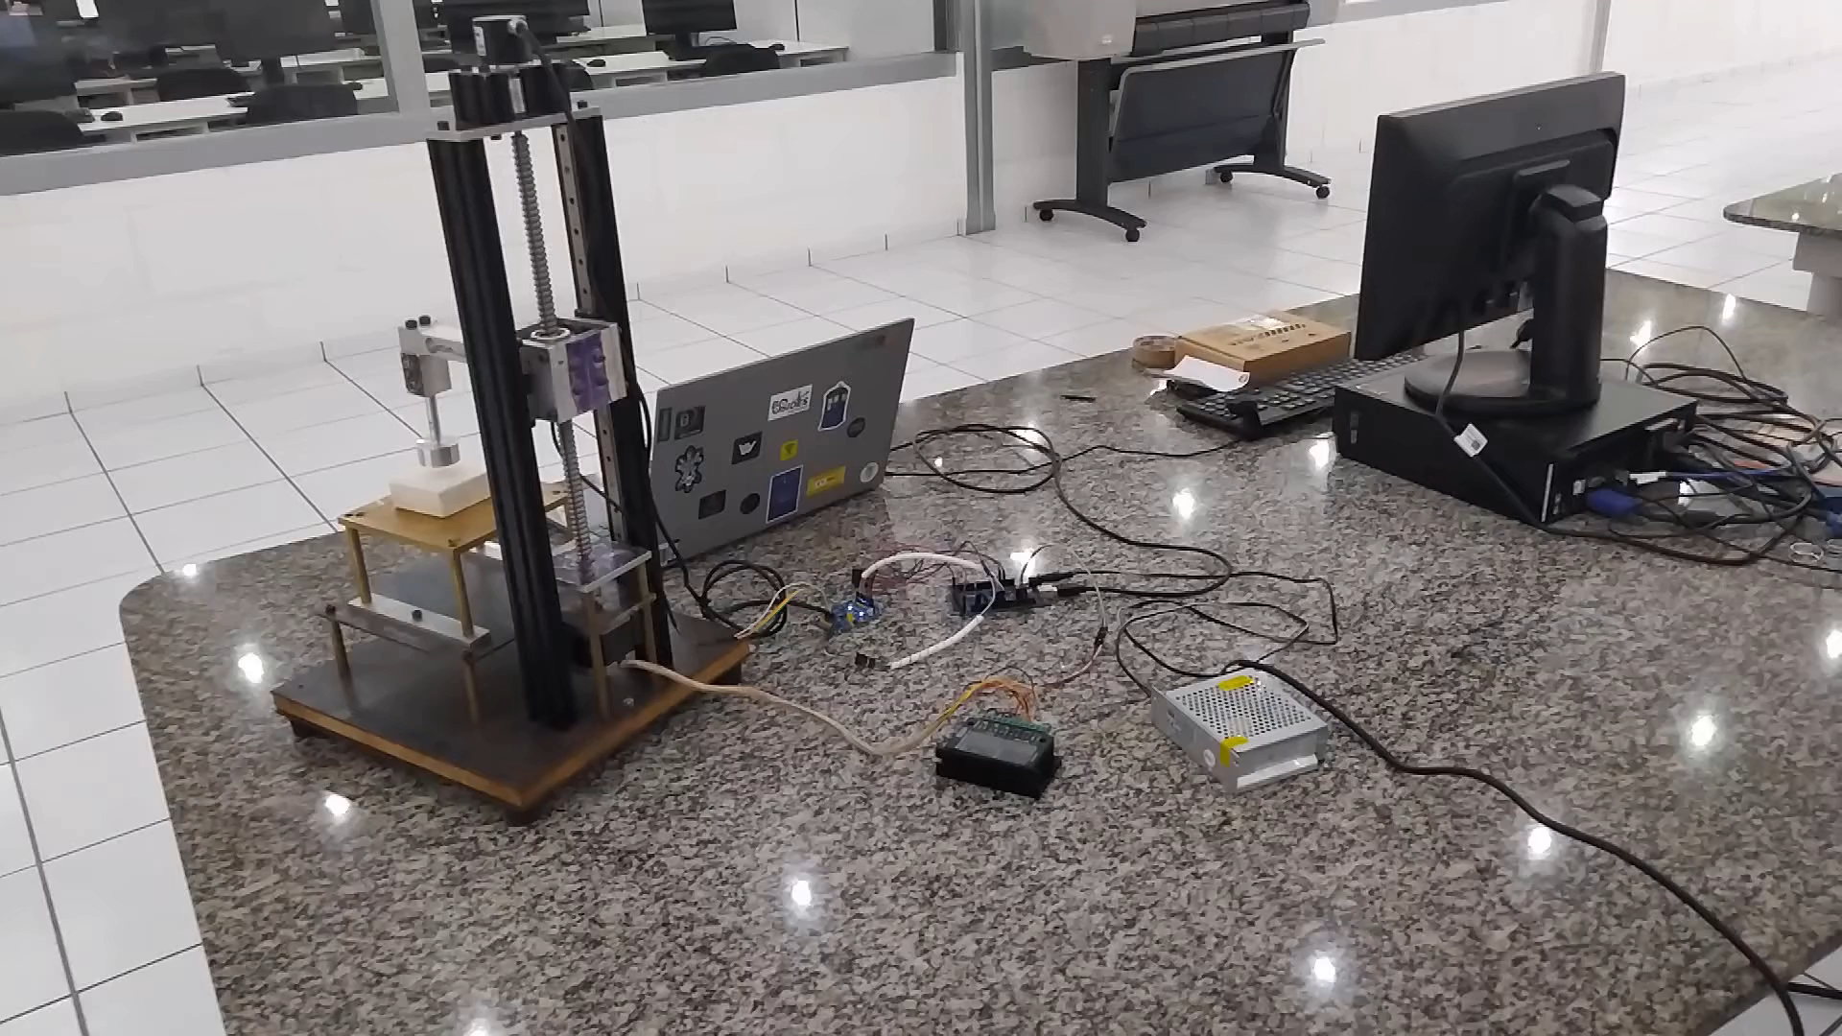
Resultados
Testes iniciais
Vídeo do teste realizado com bloco de silicone:
18
Fonte: Autoria Própria (2024).

Slide 19
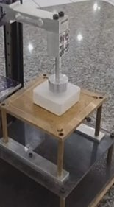
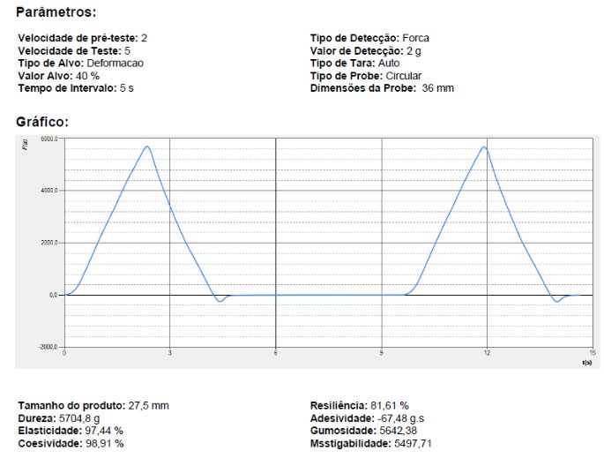
Resultados
Testes iniciais
Bloco de silicone utilizado como corpo de prova
19
Fonte: Autoria Própria (2024).

Slide 20
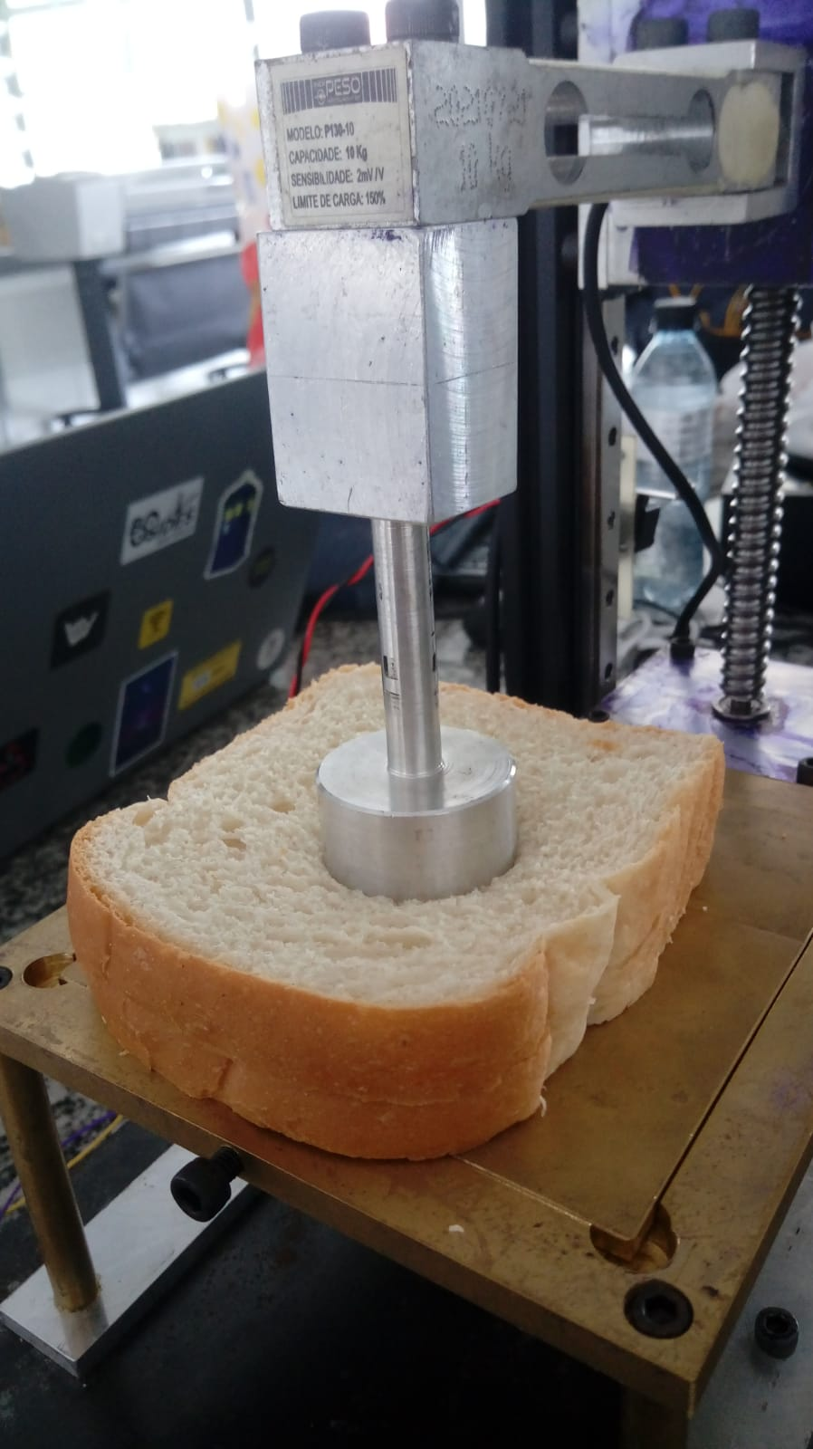
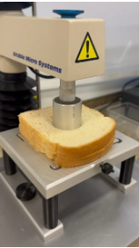
Resultados
Ensaio Comparativo
Texturômetro comercial (TA.XTPlusC) utilizado no Instituto Mauá de Tecnologia (IMT);
Amostras dos ensaios no IMT:
2 Pães brancos;
1 Pão integral;
Total de amostras:
8 amostras de pão branco;
4 amostras de pão integral;
Parâmetros:
Deformação 40%;
Velocidade pré-teste: 2 mm/s;
Velocidade de Teste: 5 mm/s;
Intervalo: 5 s.
20
a) Ensaios na FESA
b) Ensaios no IMT
Fonte: Autoria Própria (2024).

Slide 21
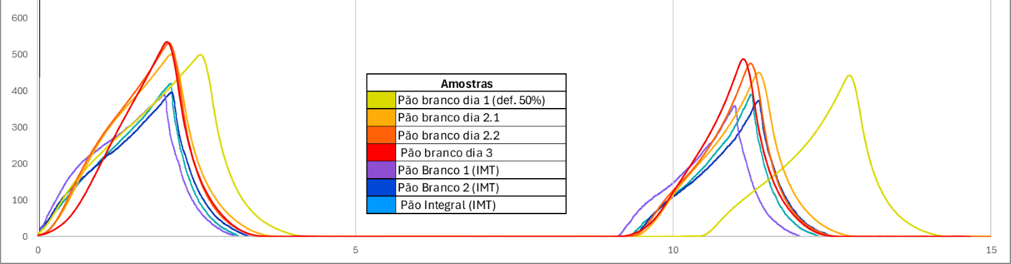
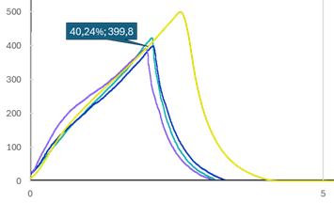
Resultados
Ensaio Comparativo
Armazenamento dos Pães:
Ensaios realizados ao longo de 3 dias seguidos (72h)
Análise Comparativa:
Seleção dos gráficos de curvas do IMT das amostras de pão branco 1 e 2 no dia 2, e pão branco no dia 3.
Sobreposição dos gráficos para análise comparativa.
Erro de 3,8% da dureza no mesmo valor de deformação (40%)
21
Fonte: Autoria Própria(2024).
Fonte: Autoria Própria(2024).

Slide 22
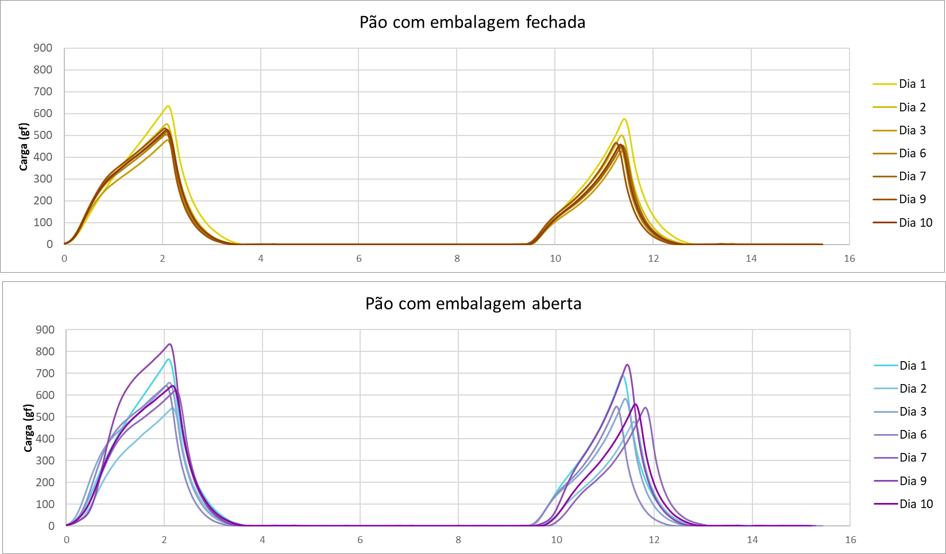
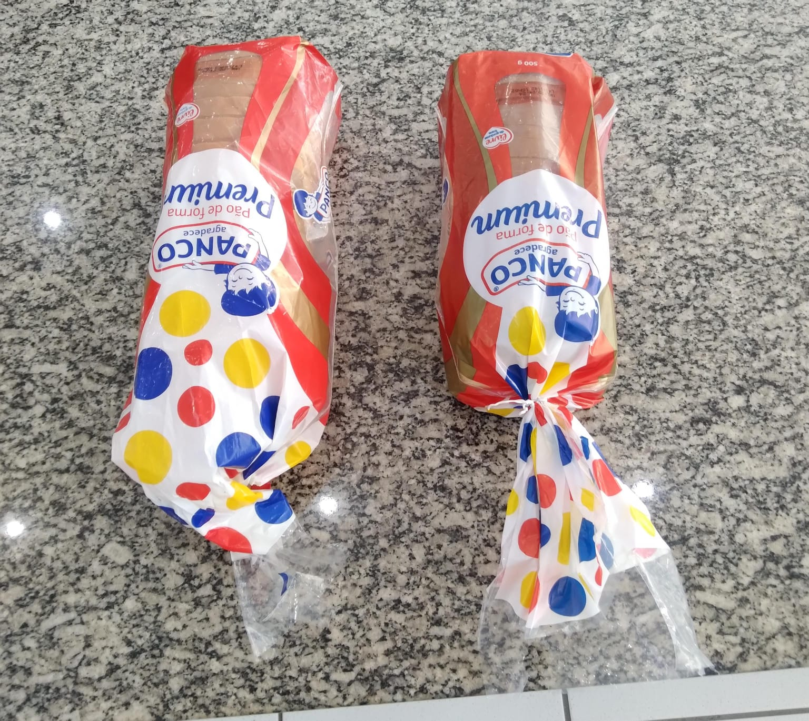
Resultados
Observação de variações
Novos testes realizados em um período de 10 dias;
Pães brancos armazenados de duas maneiras: embalagem aberta e embalagem fechada;
22
Fonte: Autoria Própria(2024).

Slide 23
23
Considerações finais
Desenvolvimento do Texturômetro:
Capaz de realizar ensaios de compressão, tração e flexão;
Fácil operação e manutenção;
Benchmarking com modelos comerciais
Validação dos Dados:
Comparação com o texturômetro do IMT;
Veracidade dos dados da célula de carga comprovada.
Aplicabilidade:
Ensaios realizados ao longo de 10 dias;
Determinação da vida de prateleira por meio de análises físicas.

Slide 24
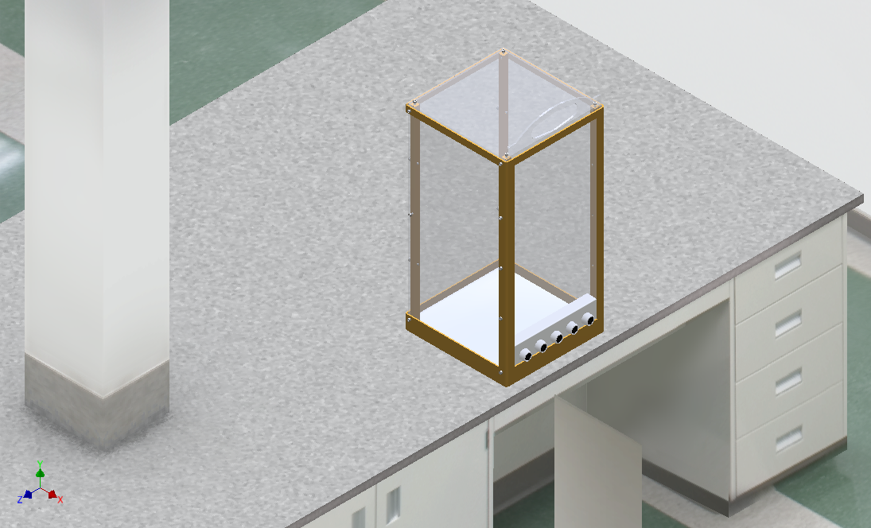




24
Considerações finais
Melhorias e Perspectivas Futuras
Design:
Finalização da carenagem (gabinete);
Troca de materiais por aço inoxidável.
Tecnologia:
Inclusão de recursos de conectividade;
Implementação do banco de dados;
Sobreposição de curvas no gráficos.
Capacidades:
Novos conjuntos de probes e acessórios;
Rastreabilidade do alimento.
Fonte: Autoria Própria(2024)
Fonte: Compilação do autor (2024).
Fonte: ETASA (2024)

Slide 25


25
Agradecimentos
Gostaríamos de agradecer:
À Fundação Salvador Arena;
Ao corpo docente;
Aos colaboradores do laboratório no IMT;
Aos colegas de turma.
Fonte: Mauá(2024)
Fonte: Fundação Salvador Arena(2024)

Slide 26
26
Referências
ABIA. RELATÓRIO ANUAL DA ASSOCIAÇÃO BRASILEIRA DA INDÚSTRIA DE ALIMENTOS. Brasil: Abia, 2024
GUINÉ, Raquel P. F.. Effect of Chemical Pretreatments on the Physical Properties of Kiwi. International Journal Of Food Engineering. Viseu, p. 90-95. dez. 2016
HOLDINGS, Lewisco. Liquidation Food Items. 2024. Disponível em: https://www.lewiscoholdings.com/resources/liquidation-food-items.html. Acesso em: 20 maio 2024.
MARKETUP. 5 Dicas para fidelizar o seu cliente. 2024.Disponível em: https://marketup.com/blog/5-dicas-para-fidelizar-o-seu-cliente/. Acesso em: 20 maio 2024.
MELO, Raquel Alvares da S. Soares de. Certificação Internacional: O passaporte para exportação de alimentos. Disponível em: https://www.verdeghaia.com.br/certificacao-exportacao-de-alimentos/. Acesso em: 18 maio 2024.
STABLE MICRO SYSTEM. The Texture Analysis Applications Directory: materials & products. Reino Unido: Stable Micro Systems, 2018.
TAVARES,Celso. Prazo de validade em vegetais frescos embalados não precisa ser mais informado por produtores, diz ministério. 2022. Disponível em: https://g1.globo.com/economia/agronegocios/noticia/2022/07/26/prazo-de-validade-em-vegetais-frescos-embalados-nao-precisa-ser-mais-informado-por-produtores-diz-ministerio.ghtml. Acesso em: 20 maio 2024.

